Slide 1
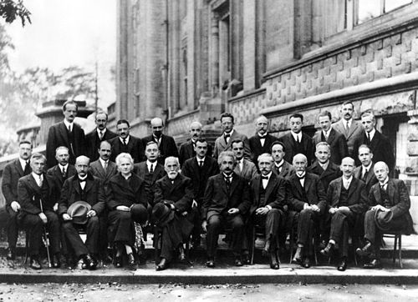
光子与物质波 李 晟 2018.11

Slide 2
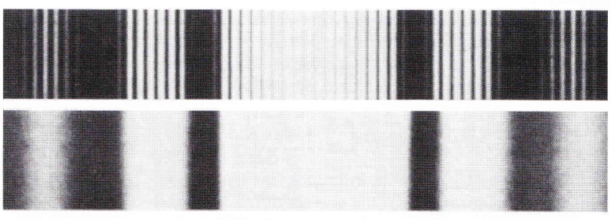

双缝衍射
通常双缝干涉实验中的缝并不是很窄
因此有衍射效应，整体的效果是衍射和干涉的叠加
$$I=I_{0}\left(\cos^{2}{β}\right){\left(\frac{\sin{α}}{α}\right)}^{2}$$
$$α=\frac{πa}{λ}\sin{θ} β=\frac{πd}{λ}\sin{θ}$$

Slide 3

20世纪初的两朵乌云
真空中光速不变
$→$相对论
黑体辐射
$→$ 量子力学

Slide 4
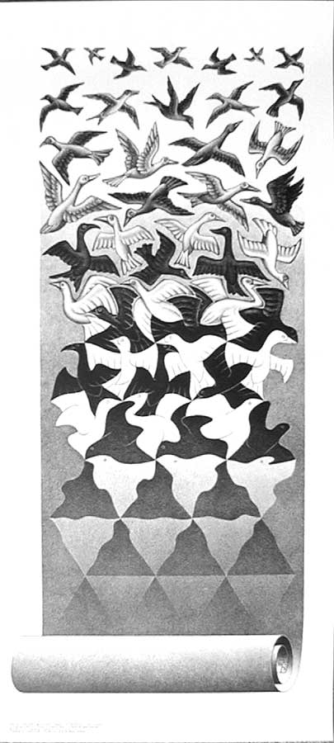
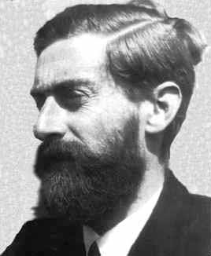
Liberation
M.C. ESCHER 1955

Slide 5
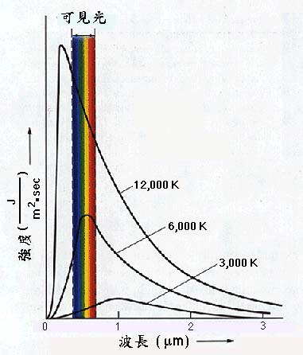
黑体辐射
Black Body

Slide 6
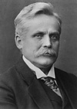
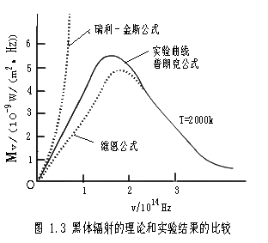
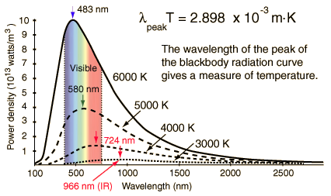
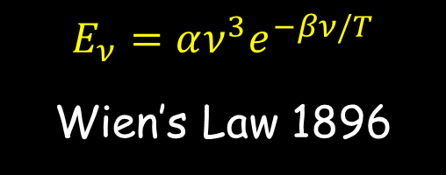
Wilhelm Wien 1864-1928
1911 Nobel Prize
$$E_{ν}=αν^{3}e^{−βν/T}$$
Wien’s Law 1896

Slide 7
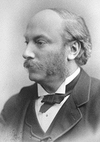
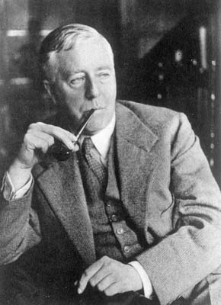
John William Strutt, third Baron Rayleigh 1842-1919
1904 Nobel Prize
Sir James Hopwood Jeans
1877-1946

Slide 8
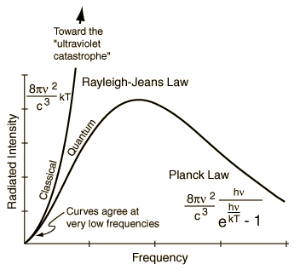
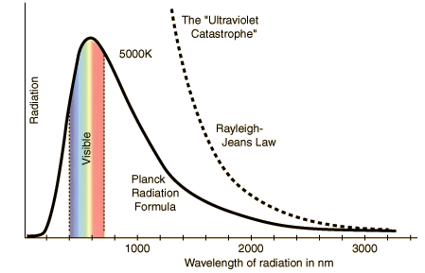
瑞利(1900)-金斯(1905) 定律

Slide 9
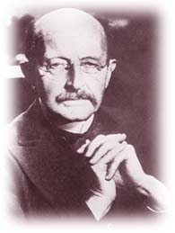
1900.12.14
Max Planck 1858-1947
1918 Nobel Prize

Slide 10

黑体辐射谱
考虑一个边长为L的盒子，其上有个小孔发出辐射，其内的电磁振荡应为驻波
$$λ_{i}=\frac{2L}{n_{i}} n_{i}=1,2,3….$$
则对特定存在波矢量$\vec{k}$，满足关系
$$k^{2}={\left(\frac{π}{L}\right)}^{2}\left(n_{x}^{2}+n_{y}^{2}+n_{z}^{2}\right)$$
此为以为$k$半径的球。其中包含模式数为
$$N\left(ν\right)=\frac{1}{8}\frac{4πk^{3}}{3} {\left(\frac{L}{π}\right)}^{3}=\frac{k^{3}L^{3}}{6π^{2}}=\frac{4πν^{3}L^{3}}{3c^{3}}$$
1/8因子来源与要求所有的$n$为正整数。
单位体积、$ν$附近单位频率区间电磁波模式数目为
$$g\left(ν\right)=\frac{2}{L^{3}}\frac{dN\left(ν\right)}{dν}=\frac{8πv^{2}}{c^{3}}$$
2来自于电磁波有两个独立偏振方向

Slide 11

黑体辐射谱
则黑体辐射谱应为
$$E_{ν}=g\left(ν\right)\overline{ε}\left(ν, T\right)$$
其中$\overline{ε}\left(ν, T\right)$为平均能量
按玻尔兹曼分布，平均能量应该为
$$\overline{ε}=\frac{\int_{0}^{∞}{εe^{−\frac{ε}{k_{B}T}}dε}}{\int_{0}^{∞}{e^{−\frac{ε}{k_{B}T}}dε}}=k_{B}T$$
则
$$E_{ν}=\frac{8πv^{2}}{c^{3}}k_{B}T$$
此为瑞利-金斯公式

Slide 12

黑体辐射谱
若假设电磁波能量分立，而非连续
$$ε=nε_{0} ε_{0}=hν$$
则积分变为求和，令$β=k_{B}T$
$$\overline{ε}=\frac{\sum_{n=0}^{∞}{nε_{0}e^{−\frac{nε_{0}}{k_{B}T}}}}{\sum_{n=0}^{∞}{e^{−\frac{nε_{0}}{k_{B}T}}}}=−\frac{∂}{∂β}\ln\left(\sum_{n=0}^{∞}{e^{−nε_{0}β}}\right)$$
由
$$\sum_{n=0}^{∞}{e^{−nε_{0}β}}=\frac{1}{1−e^{−ε_{0}β}}$$
$$→ \overline{ε}=\frac{ε_{0}}{e^{−ε_{0}β}−1}$$
$$E_{ν}=\frac{8πv^{2}}{c^{3}}\frac{hν}{e^{−hν/k_{B}T}−1}$$

Slide 13
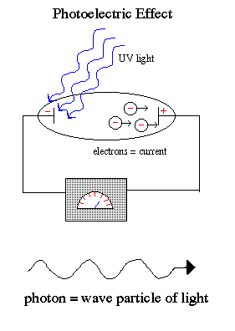
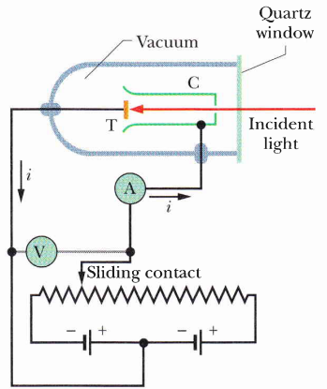
光电效应
光照会产生自由电子
合适的反向电压能够抑制光电子的运动
光电子的动能可用遏制电势测量

Slide 14
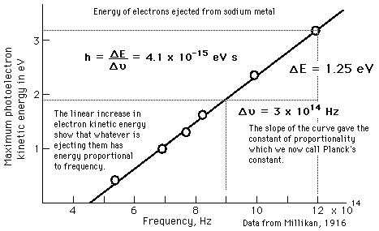
只有当光频高于某个阈值时才有光电流产生
光电子的动能与入射光频率成正比
光电流的产生随着光的照射几乎是瞬时的，即使很弱的光
光强与光电流成正比

Slide 15

经典计算
$P=1.5w$的光源均匀发射能量，$d=3.5m$外放一钾箔，其功函数为$2.2eV$，其吸收光能放出一个电子需要多久
设光照到原子上的能量完全被吸收
原子的截面为$A$，光强为$I$，则吸收功率为
钾箔处光强为
电子放出时间为

Slide 16
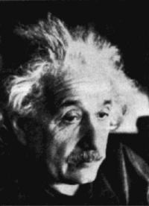
光是以能量量子的形式被金属原子吸收
遏止电压与光频成正比
由此可测量普朗克常数
1921 Nobel Prize

Slide 17
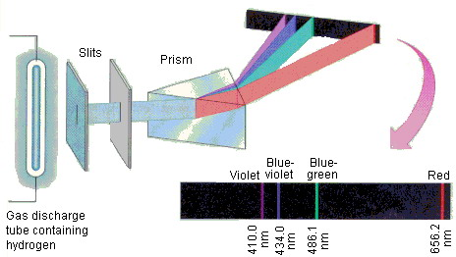
原子发射光谱

Slide 18
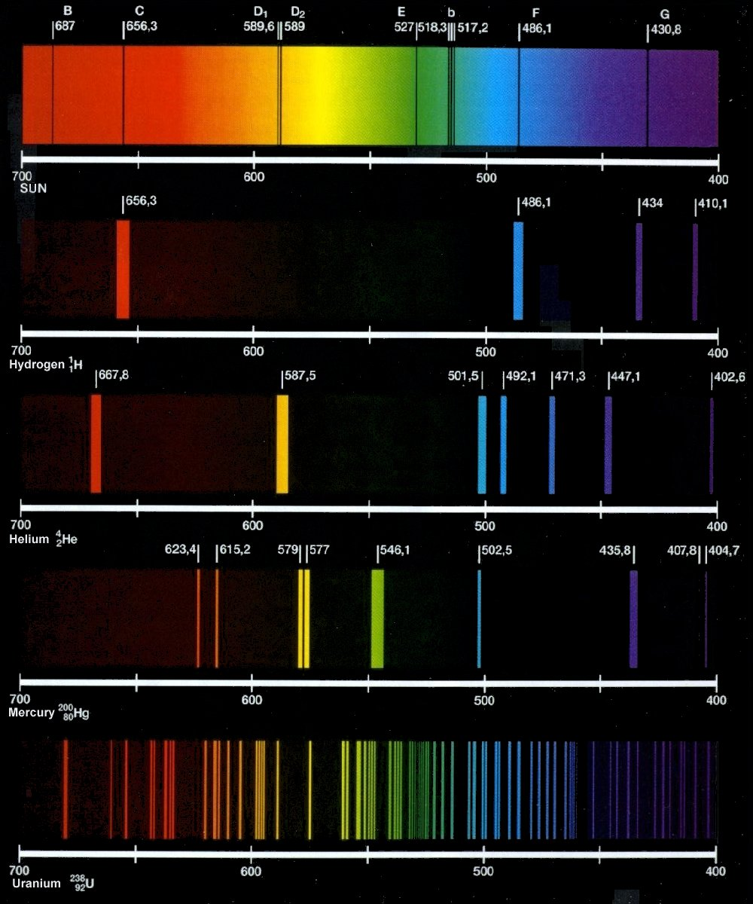

Slide 19
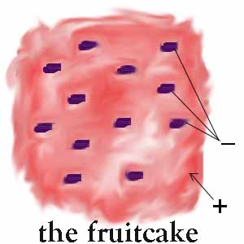
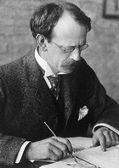
汤姆逊模型—水果蛋糕
Joseph John Thomson
1856-1940
1898

Slide 20
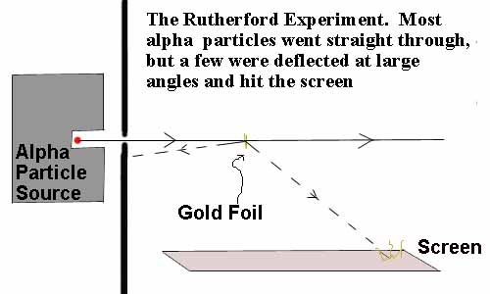
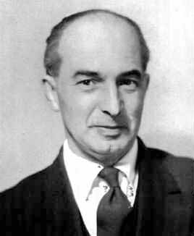
Daniel Edwin Rutherford
1906-1966
1911

Slide 21
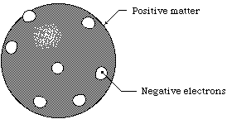
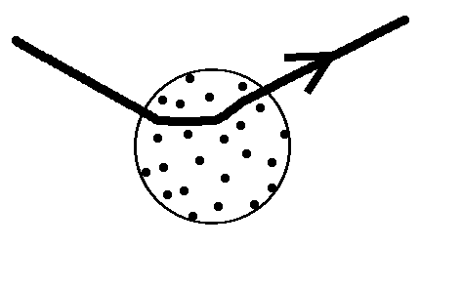
汤姆逊模型

Slide 22
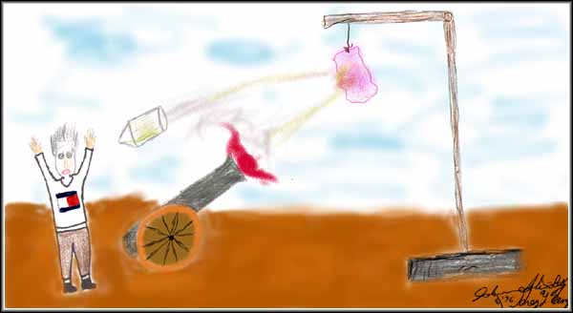

Slide 23
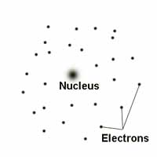
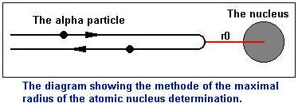
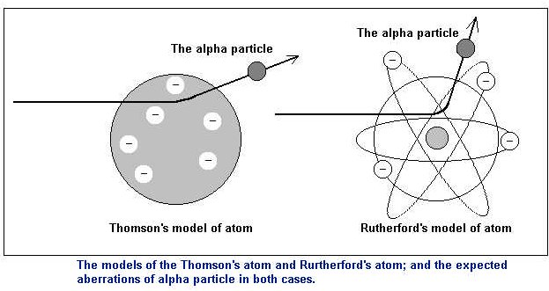

Slide 24
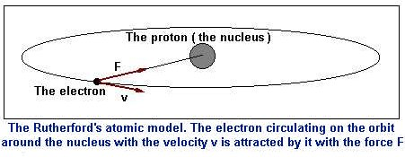
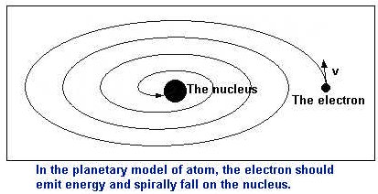

Slide 25
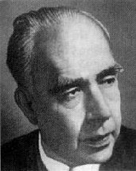
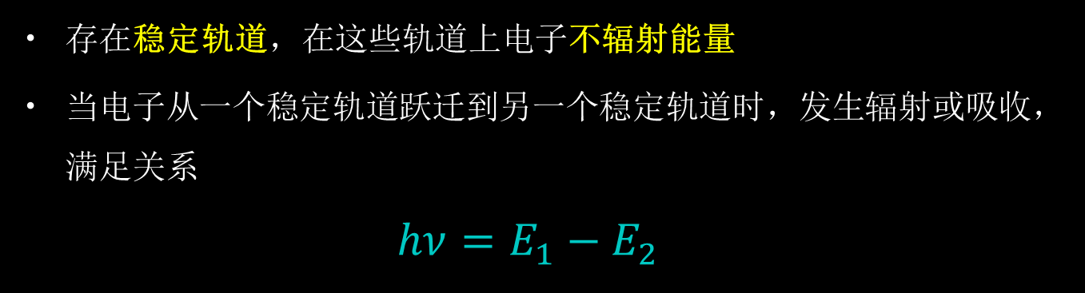
玻尔原子模型 (1913) The Nobel Prize in Physics 1922
存在稳定轨道，在这些轨道上电子不辐射能量
当电子从一个稳定轨道跃迁到另一个稳定轨道时，发生辐射或吸收，满足关系
$$hν=E_{1}−E_{2}$$
Niels Henrik David Bohr 1885-1962

Slide 26
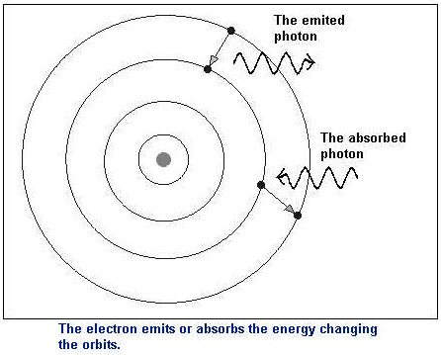
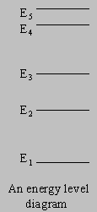

Slide 27
光是波还是粒子？

Slide 28
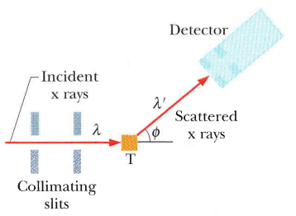
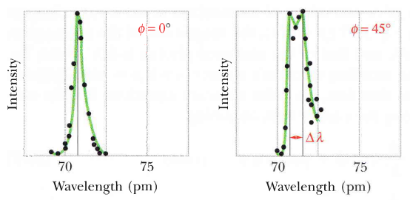
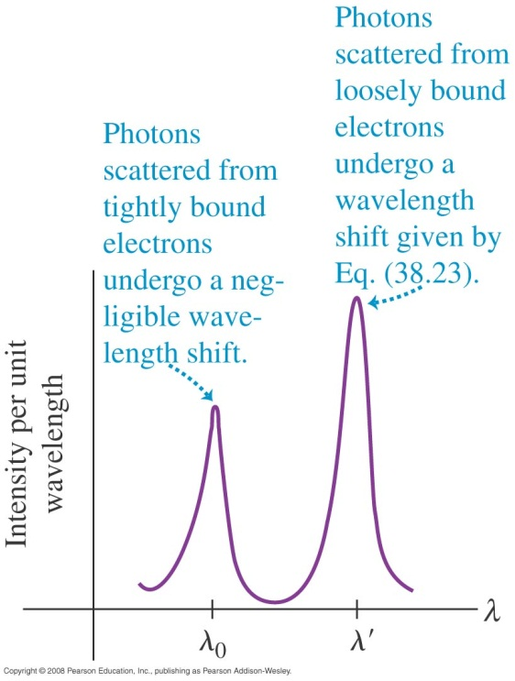
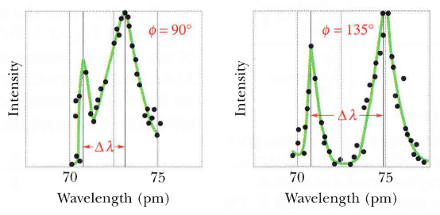

光具有动量
康普顿散射
$x$射线打碳靶
出射$x$射线频率出现双峰
波长差与散射角正相关

Slide 29
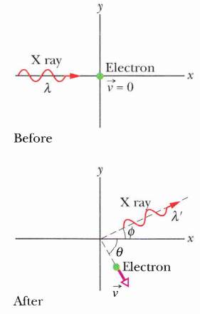

若光为粒子
能量守恒
其中$K$为电子反冲动能
考虑相对论效应

Slide 30
动量守恒
设光子动量为
则

Slide 31
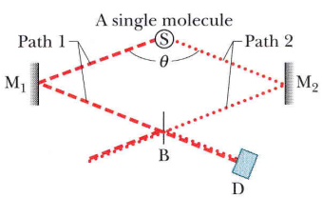
光是几率波
单光子双缝干涉实验
足够弱的光源
某一时刻屏上只有某一位置上感受到光信号
信号的位置是不定的
经过足够长的时间这些信号的积累出现干涉条纹
单分子发光干涉实验

Slide 32


电子衍射

Slide 33


Slide 34


晶体衍射

Slide 35

子弹的双缝散射

Slide 36


电子双缝干涉

Slide 37

单电子双缝干涉
Single-electron events build up over a 20 minute exposure to form an interference pattern in this double-slit experiment by Akira Tonomura and co-workers. (a) 8 electrons; (b) 270 electrons; (c) 2000 electrons; (d) 60,000.

Slide 38

德布罗意波 1924 物质波假设
The Nobel Prize in Physics 1929
Louis de Broglie
1892－1987

Slide 39

波函数的统计诠释
任何物体都对应于一个波函数
波函数模的平方对应于该物体处于某个状态的概率

Slide 41

稳定周期运动的波为驻波

Slide 42
自由粒子
Schrodinger Equation

Slide 43


势场$V(r)$中的粒子
Erwin Schrodinger 1887-1961
The Nobel Prize in Physics 1933
Schrodinger Equation
算符 Operator

Slide 44


海森堡不确定性原理
$r$ 任意，$p$ 确定
Werner Karl Heisenberg 1901－1976
The Nobel Prize in Physics 1932

Slide 45


Slide 46


Slide 47
高斯型波函数

Slide 48


Slide 49




Erwin Schroedinger
Austrian 1000 Schilling
Albert Einstein
Israeli 5 pound
Ernest Rutherford
New Zealand 100 dollar
Niels Bohr
Danish 500 Kroner

